Slide 1
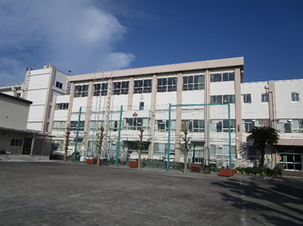
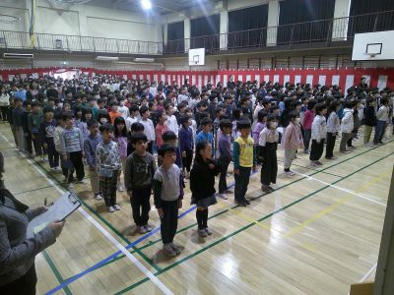
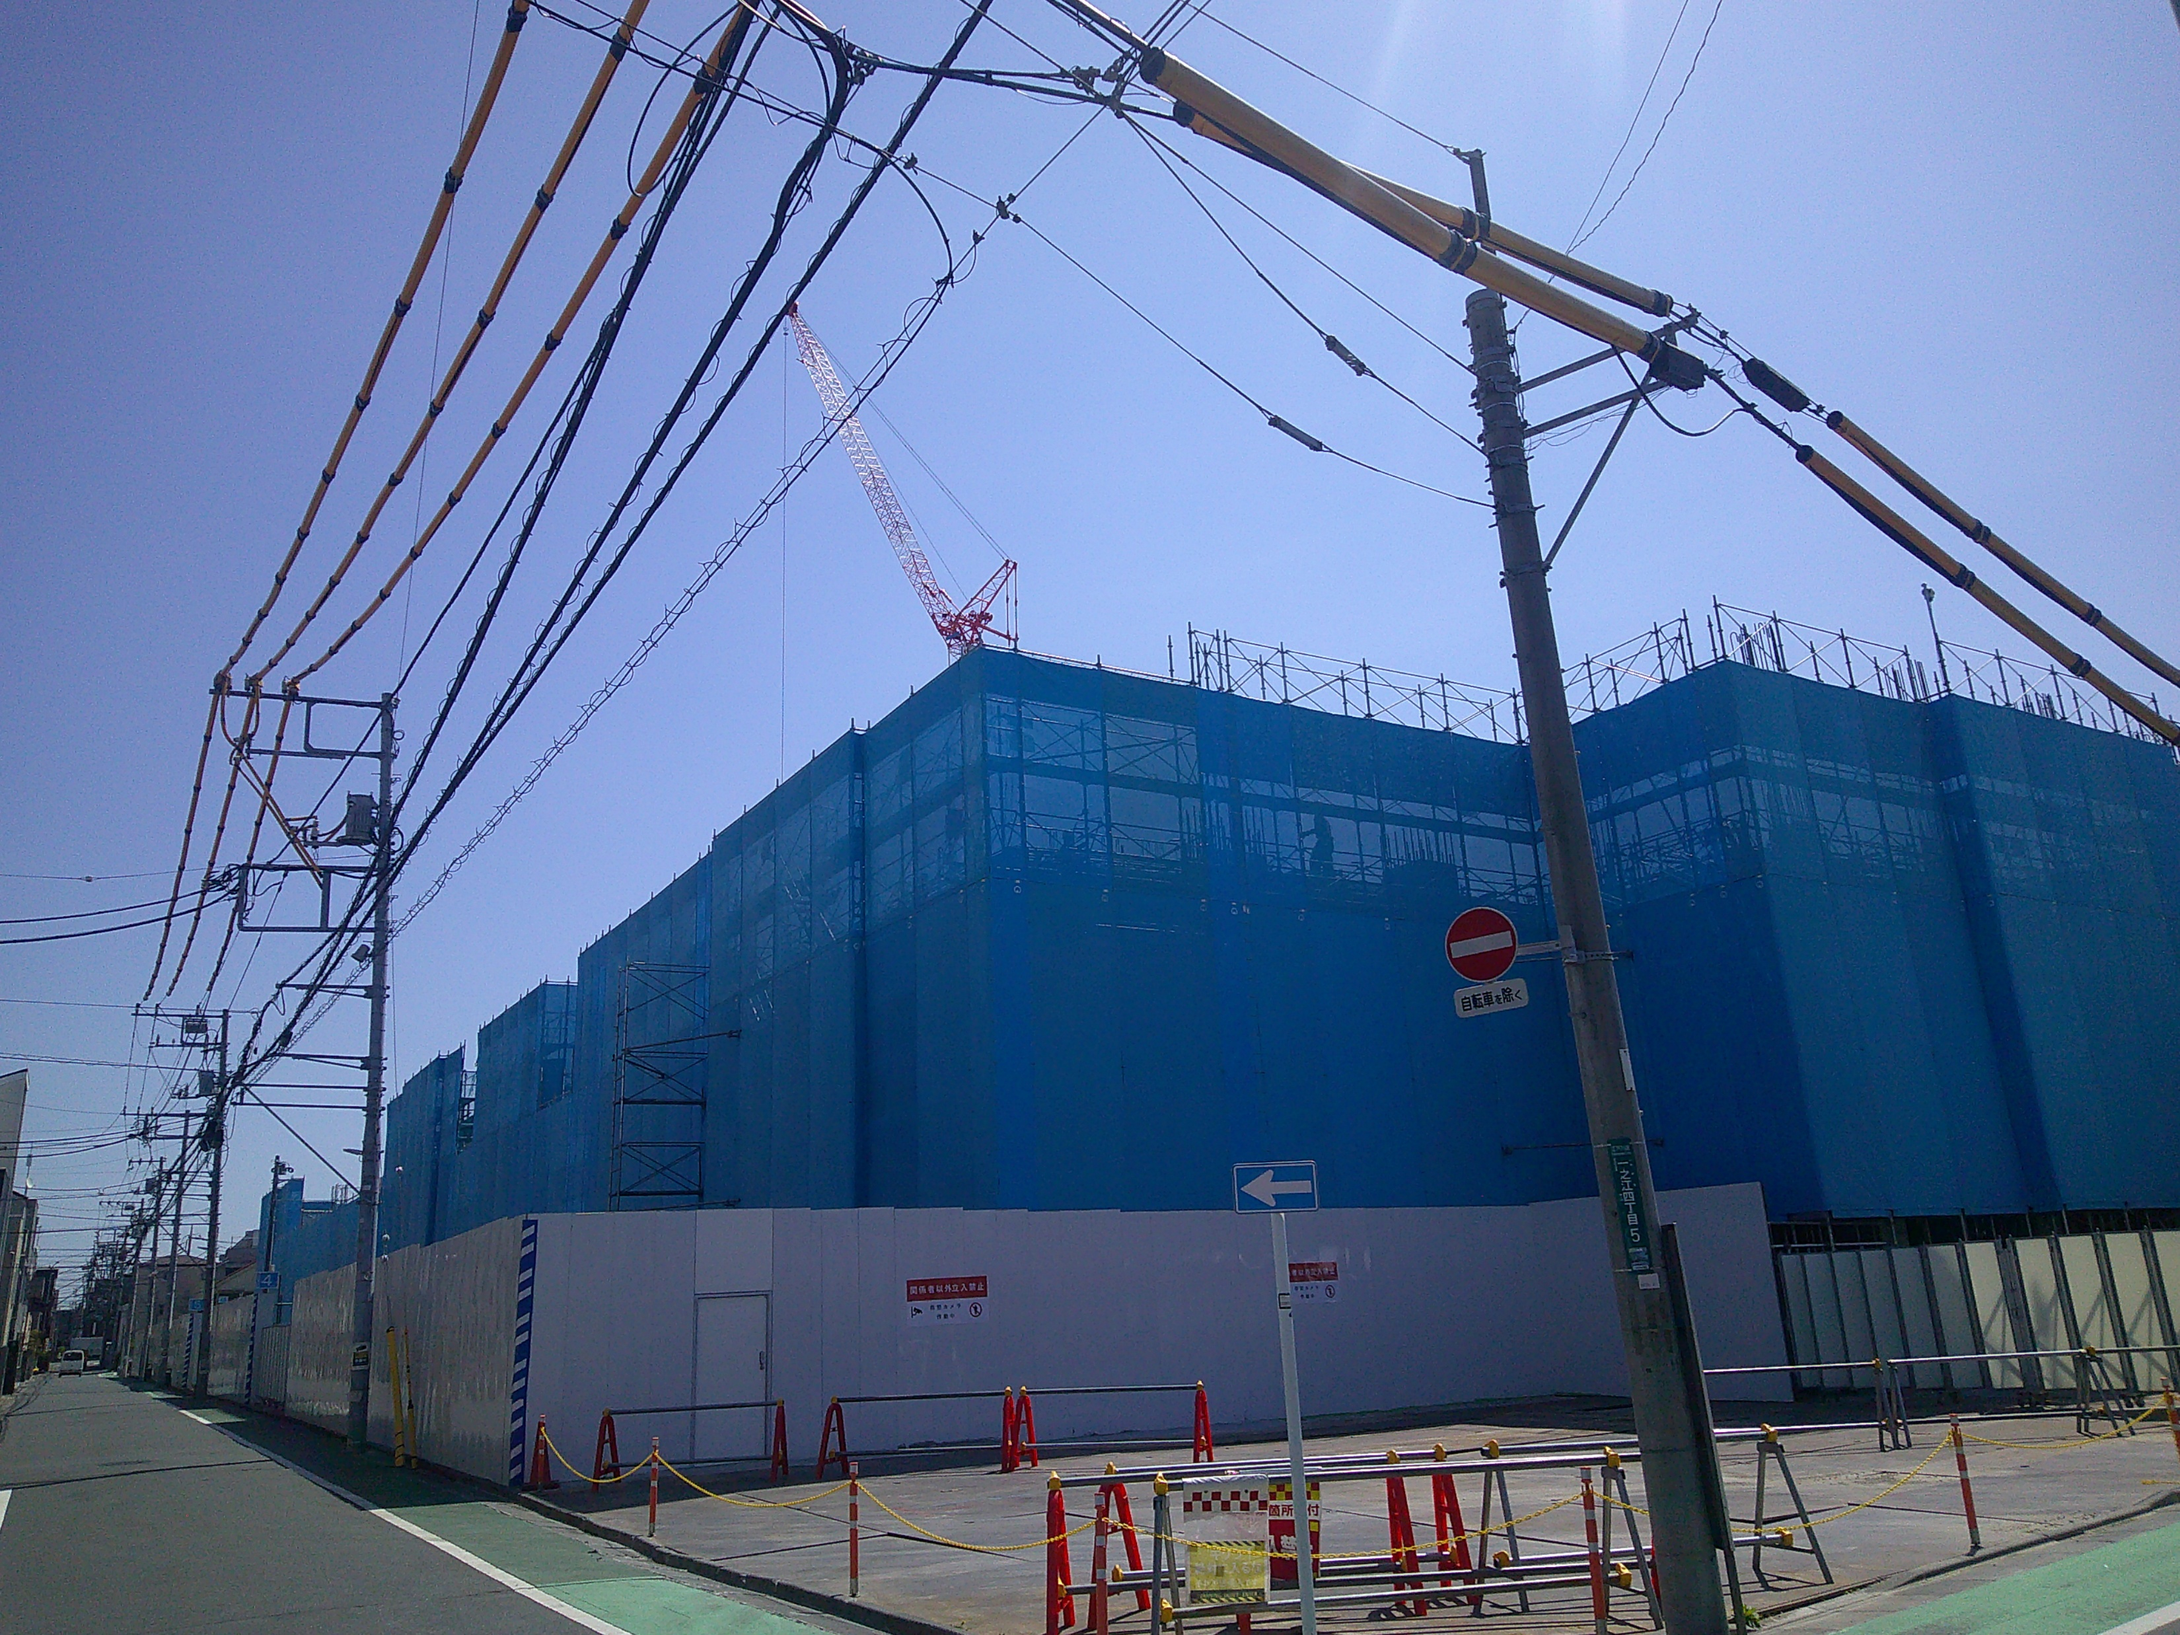
令和８年度保護者会全体会
４月１５日 一之江小学校

Slide 2
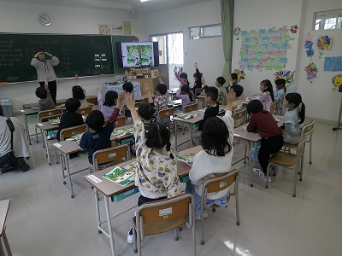
１ 児童数 学級数
・１年 ７６名
・２年 ８６名
・３年 ８０名 各学年３学級
・４年 ７８名
・５年 ７６名
・６年 ７６名 計１８学級 ４７２名

Slide 3
２ 令和８年度の体制
～省略～

Slide 4
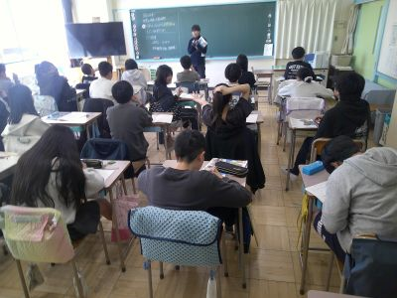
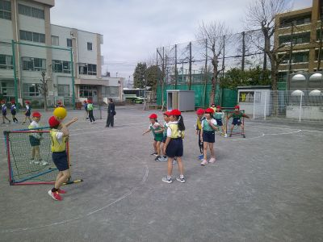
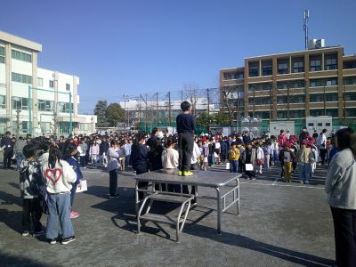
3 教育目標・学校経営方針
○進んで学習する子
○思いやりのある子
○明るく元気な子
※学校経営方針はＨＰに掲載中

Slide 5
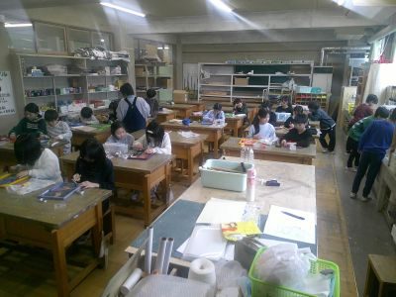
【教育目標の達成に向けて】
○確かな学力の育成
○健やかな身体の育成
○豊かな心の育成
○安心・安全な学校づくりの推進
○家庭・地域への積極的な情報発信、
連携・協働の推進
○教職員の資質・能力の向上、
業務の効率化の推進

Slide 6
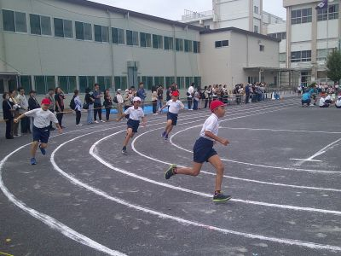
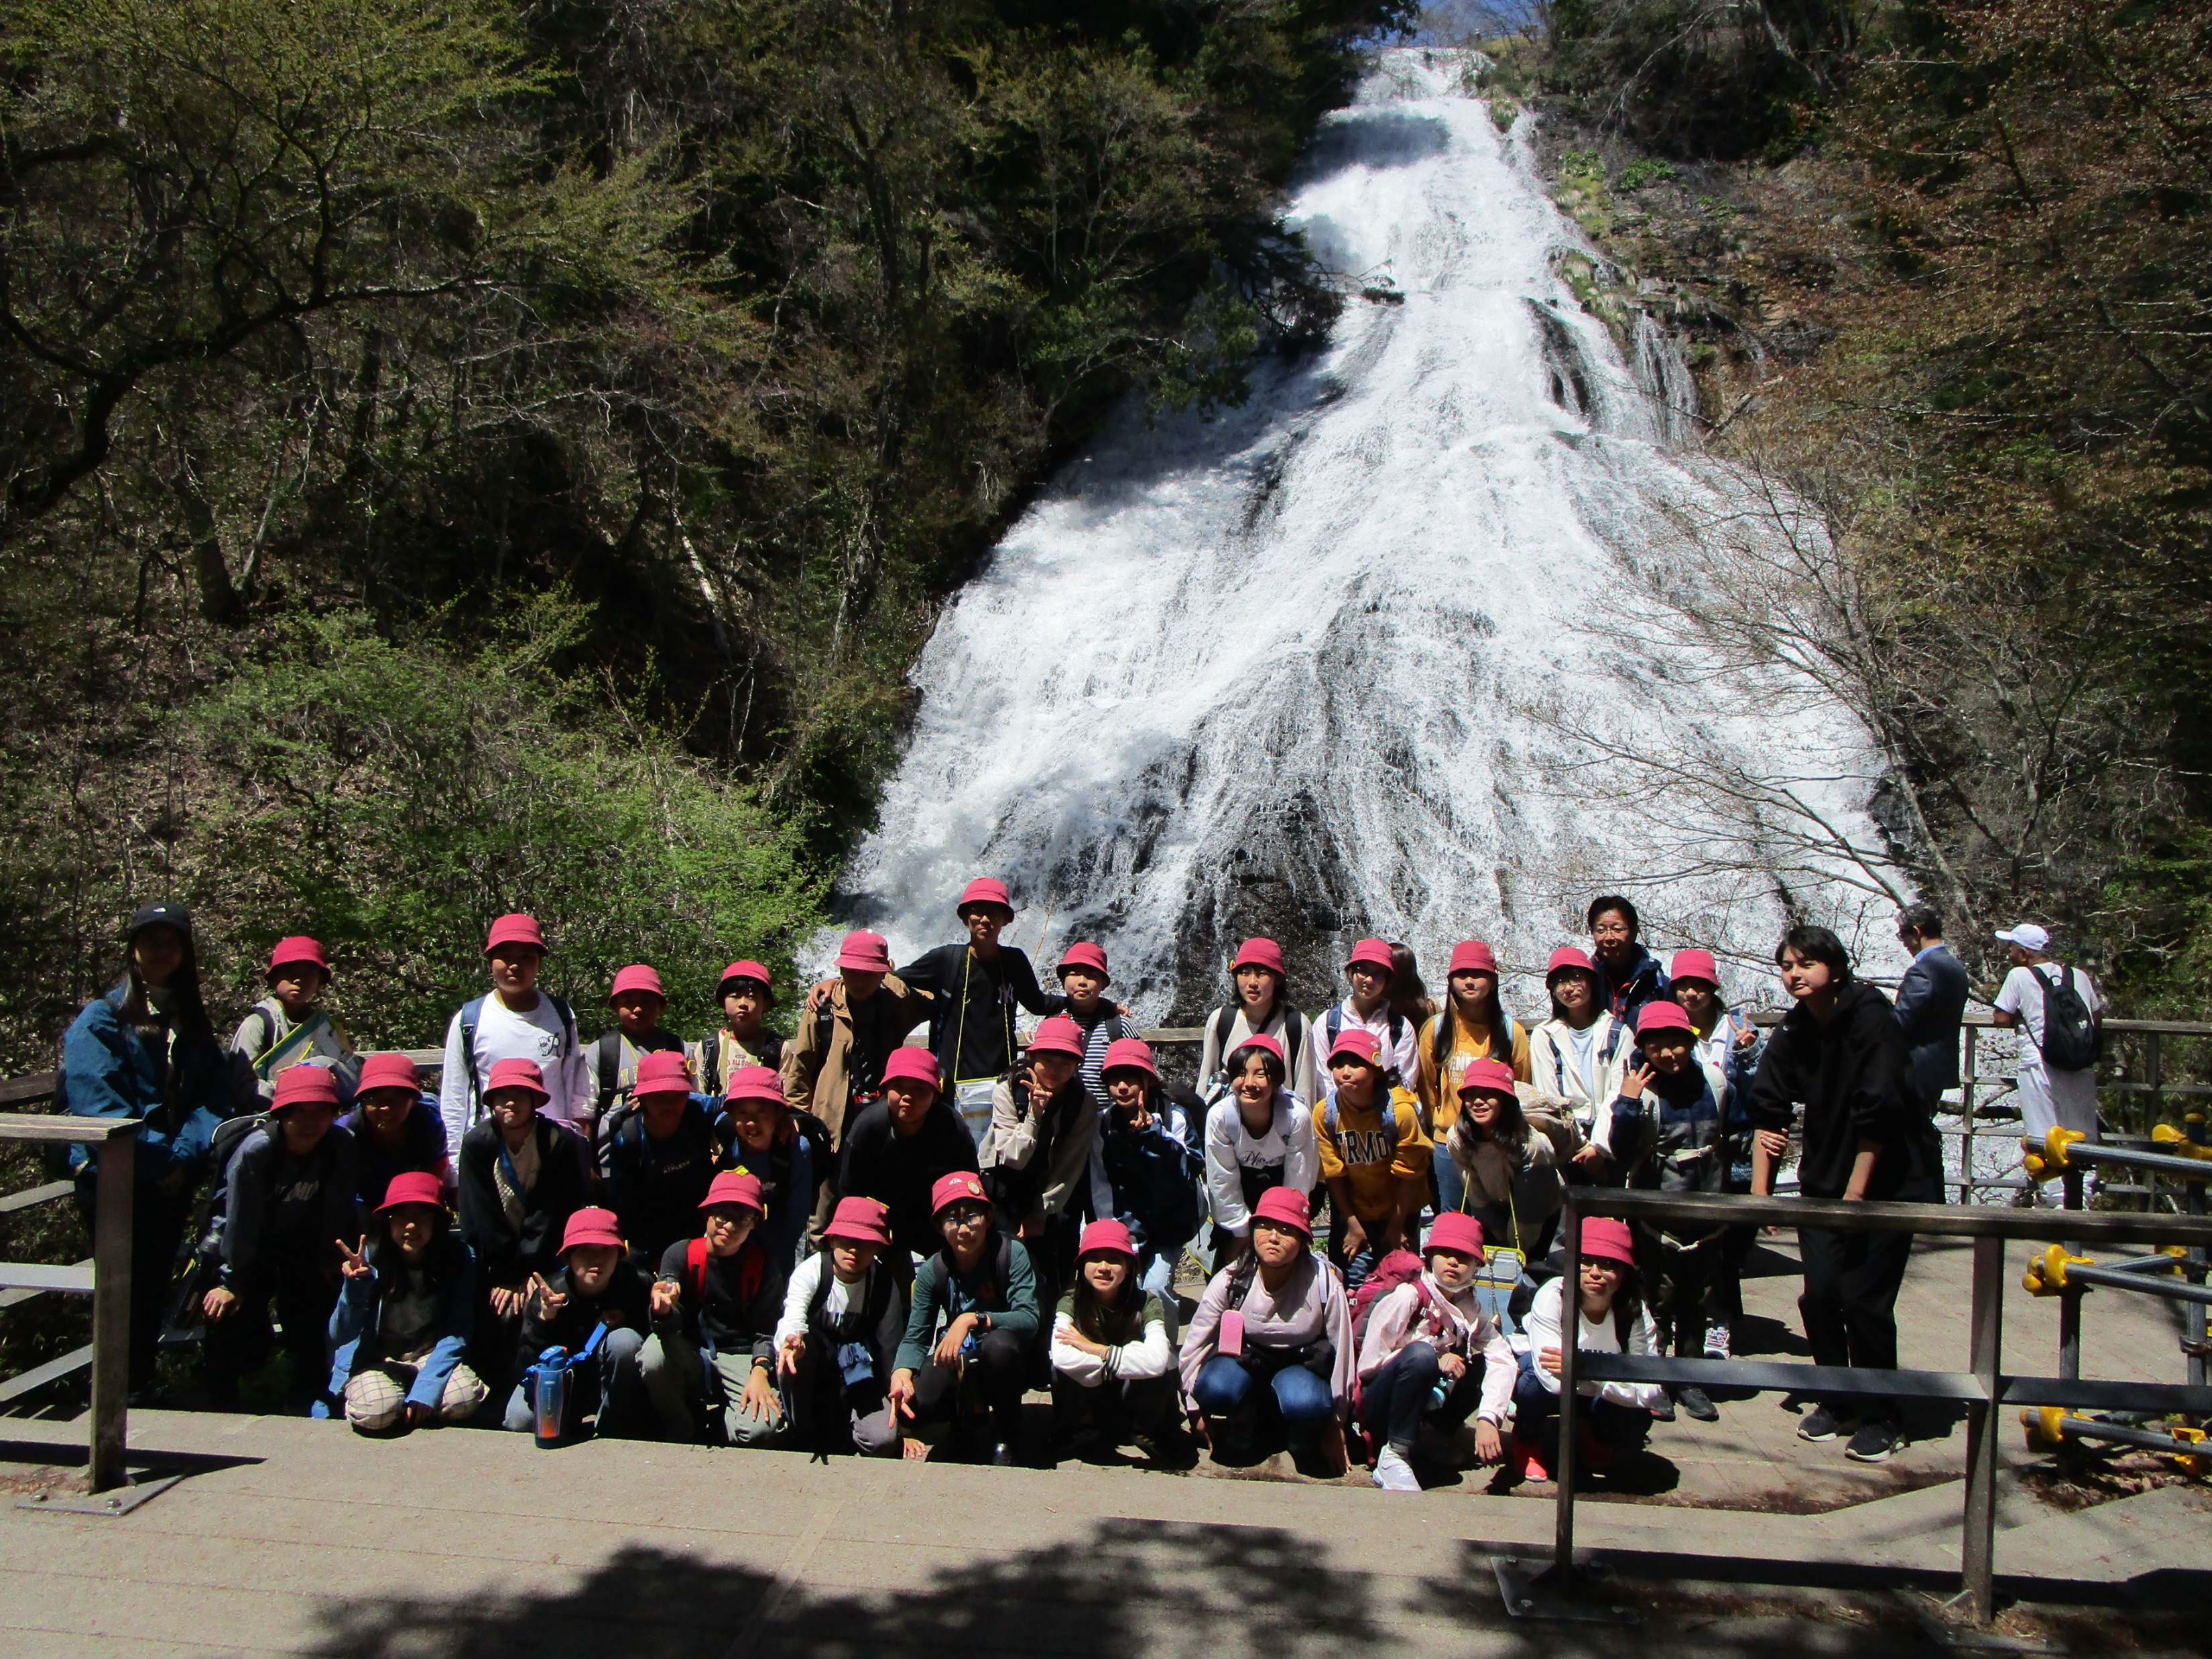
４ 主な行事
・５／２３(土)運動会【午前 給食有】
・５／２５(月)振替休業日
・5／２６(火)運動会予備日
・６／６(土)学校公開【給食あり】
・６／８(月)振替休業日
・６／２９(月)～７／１(水)６年日光
・７／３(金)～７／８(水)個人面談
・７／１６(木)給食終
・７／１７(金)終業式

Slide 7
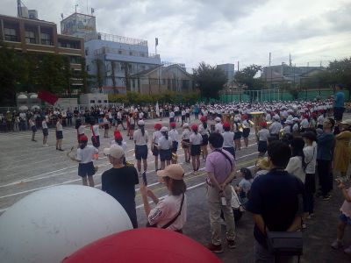
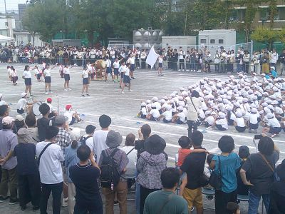
【運動会 ５月２３日（土）】
６年生に児童実行委員会を
組織し、内容を検討中
実行委員の意見により、呼称を
「運動会」に変更
※スクールバスの関係で
２４日（日）への延期はできません

Slide 8
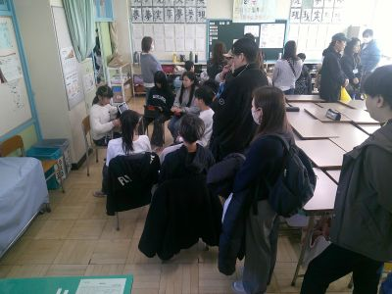
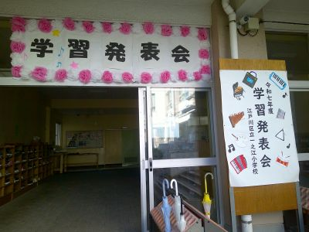
・９／１(火)始業式
・９／２(水)給食始
・９／５(土)土曜授業【給食あり】
・９／７(月)振替休業日
・１１／１４(土)学習発表会【給食あり】
・１１／１６(月)振替休業日
・１２／４（金）～９（水）個人面談
・１２／２４(木)給食終
・１２／２５(金)終業式

Slide 9
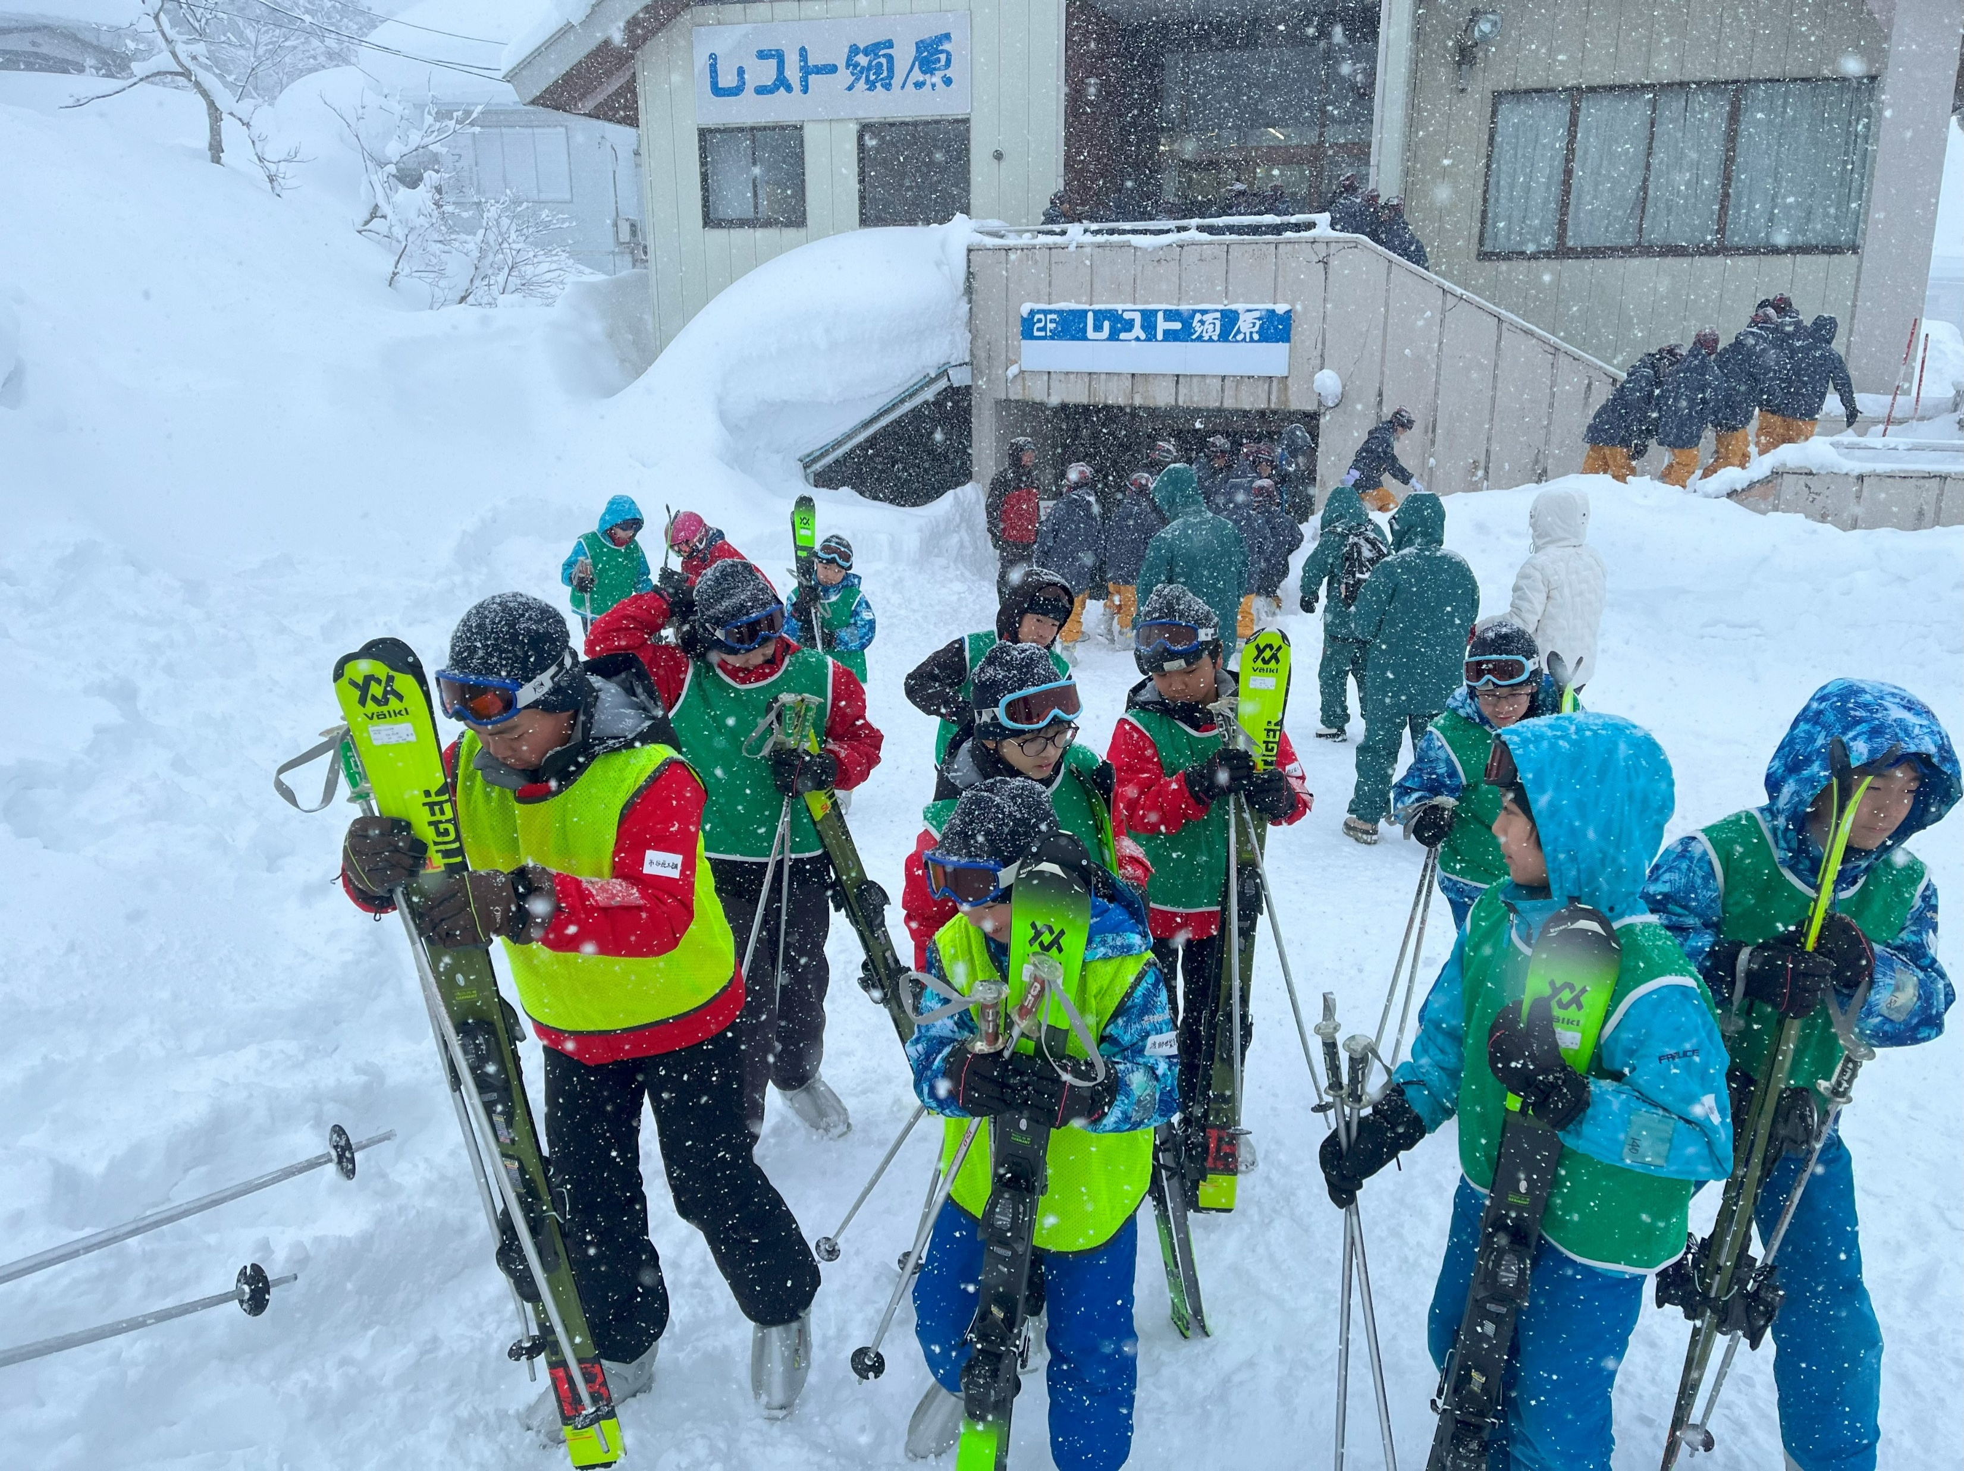
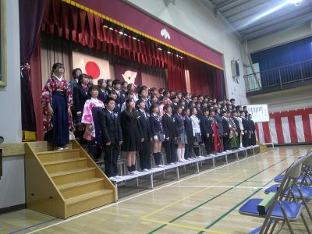
・１／８(木)始業式
・１／１２(月)給食始
・２／６(土)土曜授業・保護者会
【給食あり】
・２／１２(金)振替休業日
・３／７(日)～９(火)５年ウインター
・３／２３(火)給食終
・３／２４(火)卒業式(５年参加)
・３／２５(水)修了式

